Slide 1


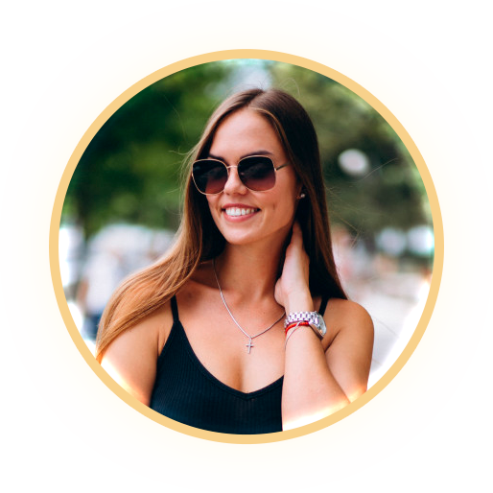
FERNANDA SANTOS
REVENDEDORA

